Slide 1
瓶盖状态识别程序
2020

Slide 2

小组分工
唐毓瑾
侧面识别
王新哲
正反面识别
谢佳航
正反面识别
刘千禧
UI界面、图片裁剪

Slide 3


01
02
03
04
软件架构
图像裁剪
侧面识别
正反面识别

Slide 4
01
软件架构
software architecture

Slide 5
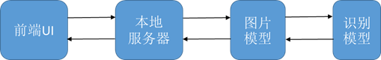
软件架构

Slide 6
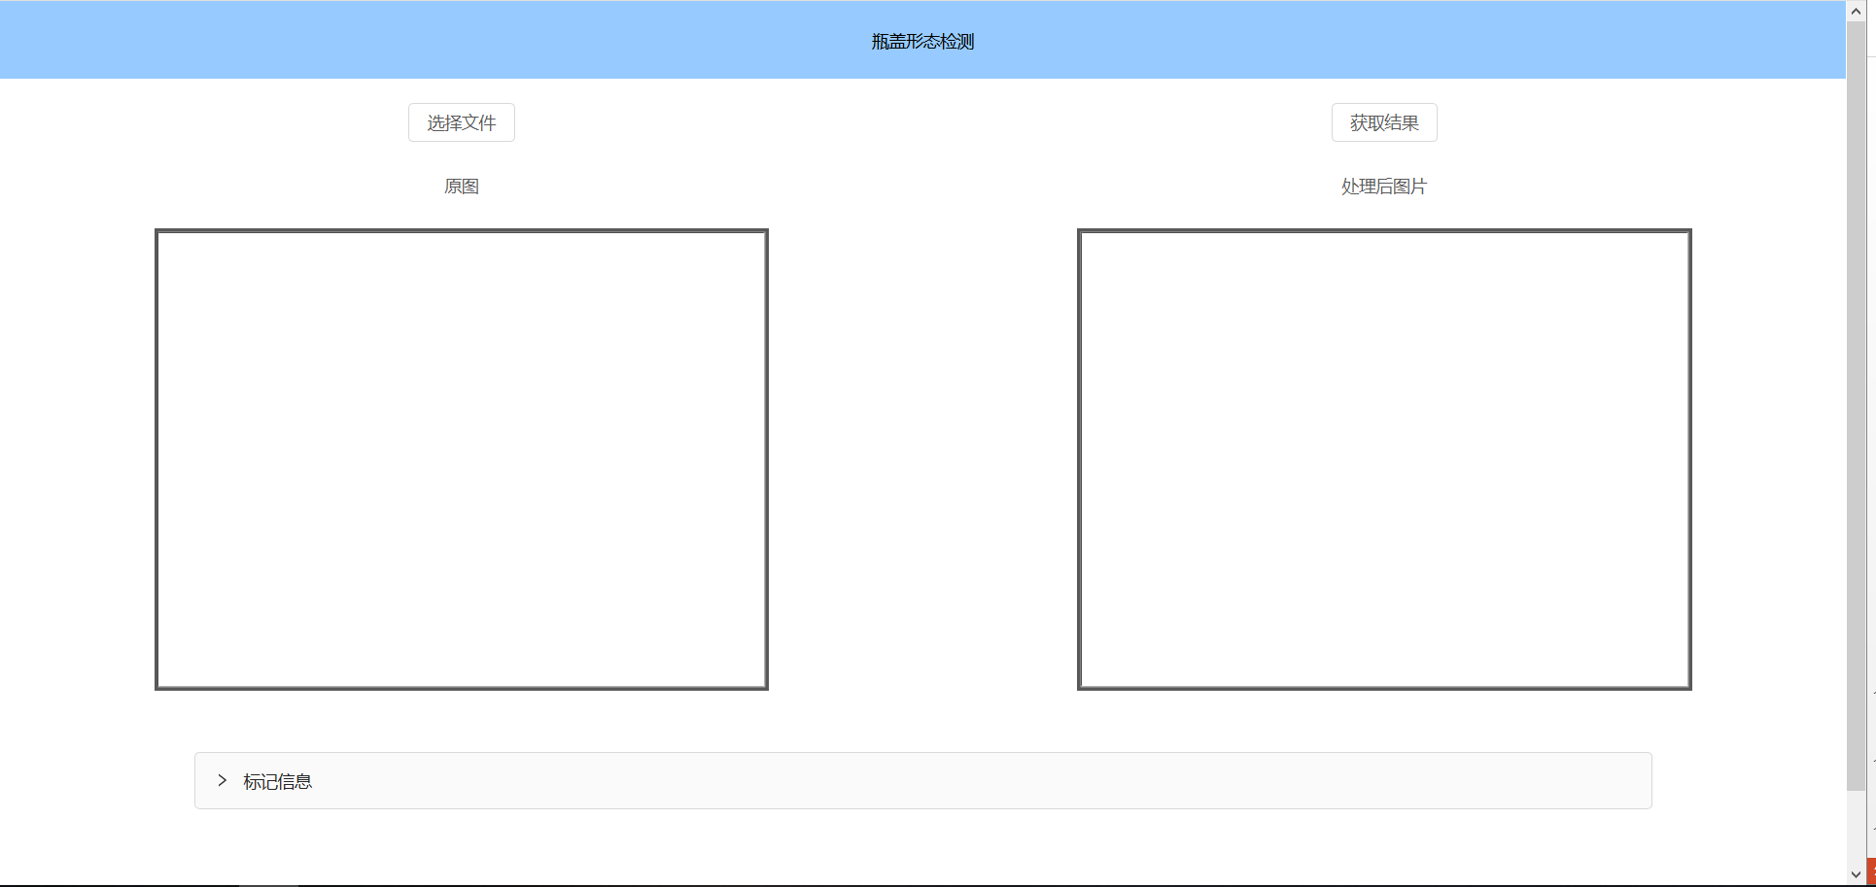
软件架构——UI界面

Slide 7
02
图像裁剪
Image cutting

Slide 8
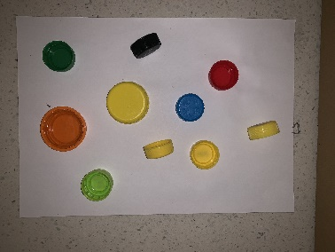
图像裁剪
图像缩放
4000 * 3000
400 * 300

Slide 9
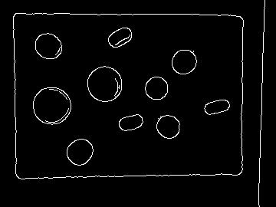
图像裁剪
均值滤波，获取边缘图

Slide 10
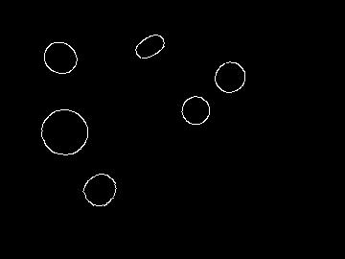
图像裁剪
高斯滤波，获取瓶盖图

Slide 11
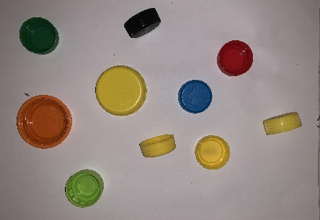
图像裁剪
得到上下左右四条边缘，对应
到原图，然后进行裁剪

Slide 12
03
侧面识别
Side recognition

Slide 13

侧面识别
输入
输入为经过图片模型裁剪处理的图片。

Slide 14
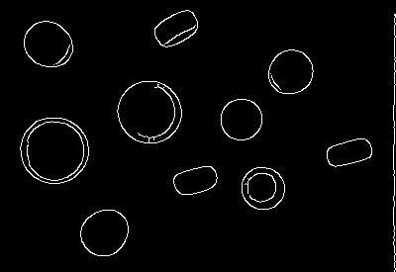
侧面识别
均值滤波
对缩小后的图片进行均值滤波，达到去噪的效果。
图片缩放
将图片缩小，将图片大小改变为400*300
加快图像运行速度
保证图片中瓶盖大小
边缘检测
用canny算子进行边缘检测，同时对图像进行二值化处理。

Slide 15
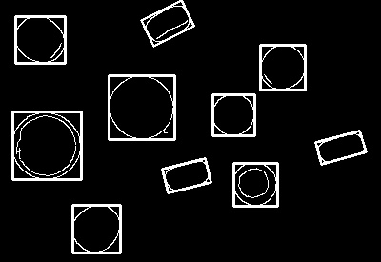
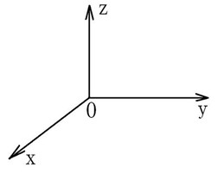
侧面识别
数据存储
轮廓检测
使用五个列表来分布存储符合条件的矩形的四个顶点坐标与一个表示瓶盖方向的向量(x,y,z)
先包围物体生成最小矩形，如果其宽和高的比值大于1.2或者小于0.8时，判定矩形内瓶盖是侧面。
否则对于物体生成垂直矩形，当垂直矩形的宽高比在(0.85,1)或(1,1.15)之间,或为1时，判定矩形内瓶盖是正面或者反面。
输出
用Returnlist存储每一个矩形的五个参数 ，返回ReturnList。量(x,y,z)

Slide 16
04
正反面判断
Judge positive

Slide 17
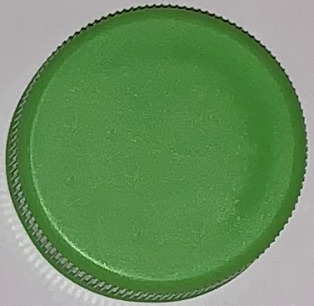
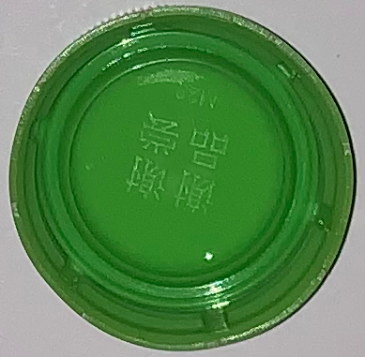
正反面判断
输入
先前判断为正反面的瓶盖经过裁剪后的图形

Slide 18


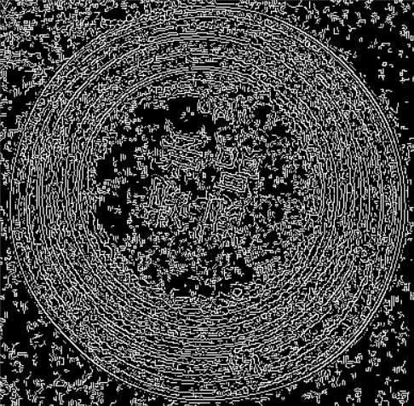
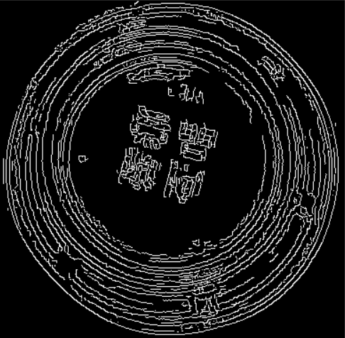
正反面判断
均值滤波

Slide 19
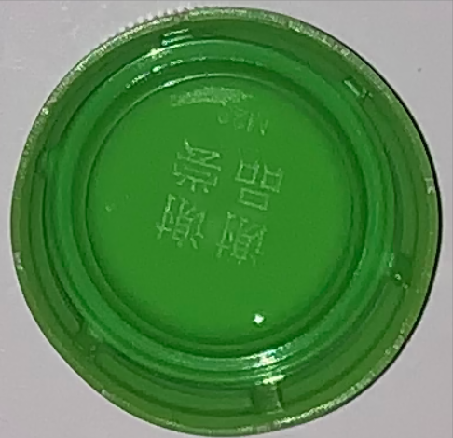
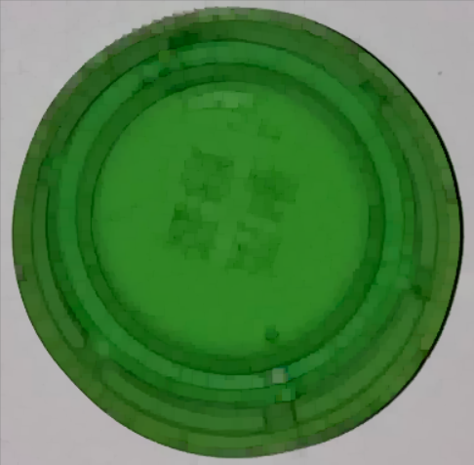
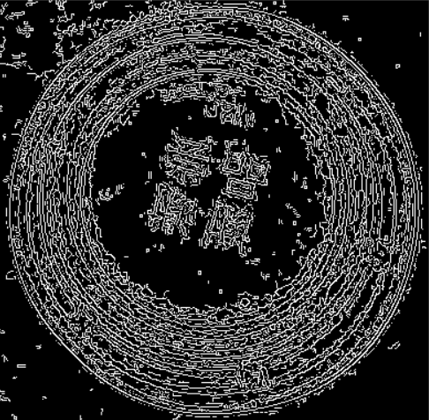
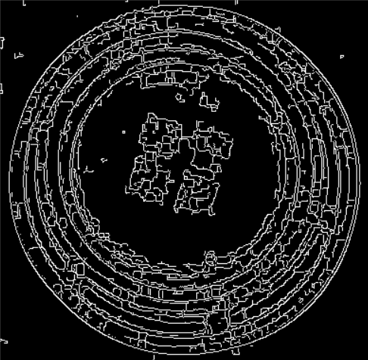
正反面判断
双边滤波
开操作

Slide 20
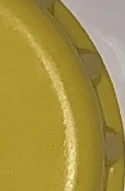
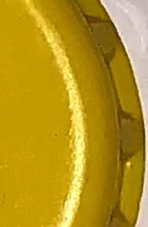
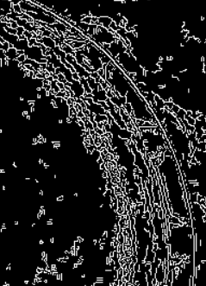

正反面判断
调高对比度前
调高对比度后

Slide 21
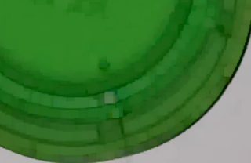
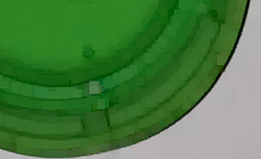
正反面判断
锐化前
锐化后

Slide 22
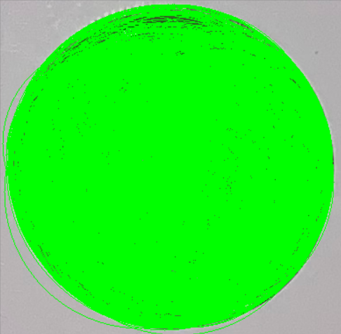
正反面判断
不作任何约束

Slide 23

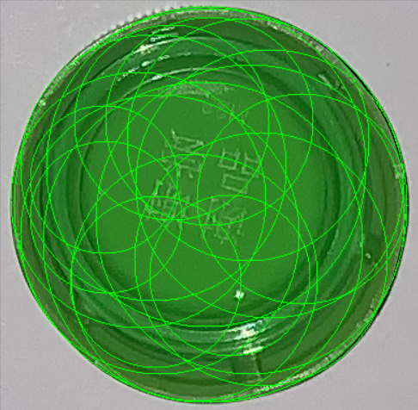
正反面判断
不控制圆心之间距离
控制圆心之间距离

Slide 24

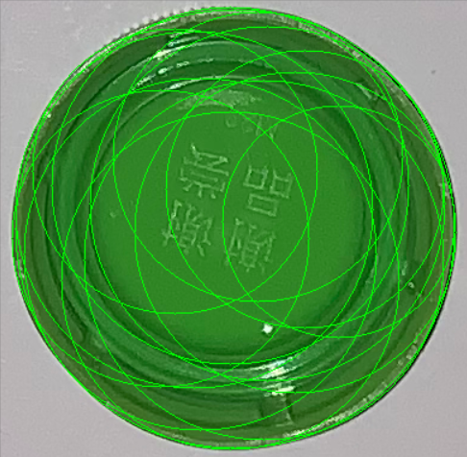
正反面判断
不控制圆最小半径
控制圆最小半径

Slide 25
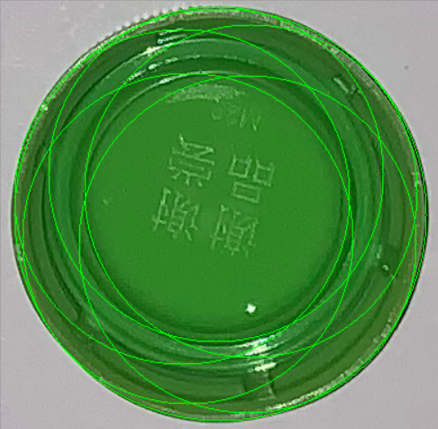
正反面判断
不控制圆心范围
控制圆心范围

Slide 26
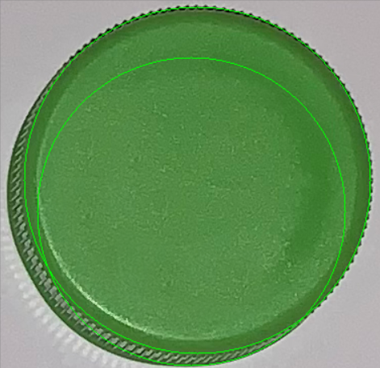
正反面判断
判断：圆数量不多于3时为正面，否则为反面

Slide 27
测试结果
正反侧三面测试结果：
状态 | 识别率 | 正确识别数/总数
侧面与正反面 | 100% | 11/11
正面与反面 | 99% | 90/91
正反两面各个颜色测试结果:
颜色 | 识别率 | 正确识别数/总数
绿色 | 100% | 22/22
红色 | 96% | 28/29
黄色 | 100% | 20/20
橙色 | 100% | 10/10
黑色 | 100% | 8/8
棕色 | 100% | 3/3
蓝色 | 100% | 10/10
大瓶盖全部识别成功

Slide 28
谢谢
观看

